Slide 1
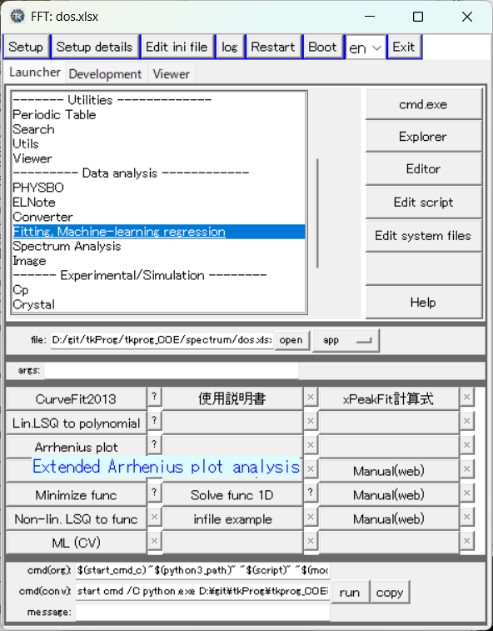
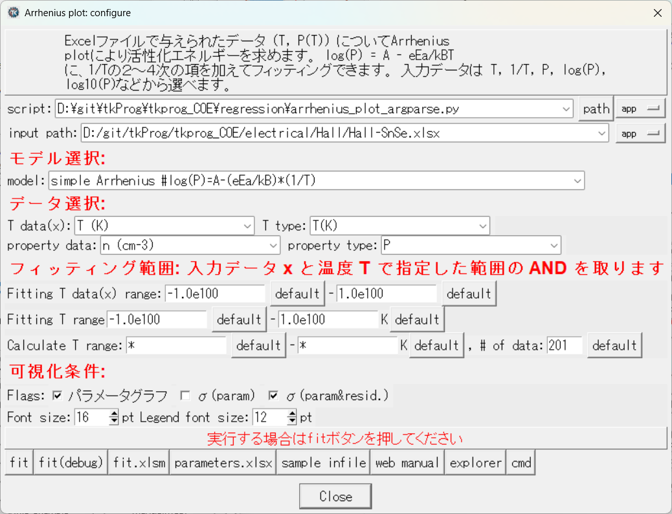
Arrhenius plot

Slide 2
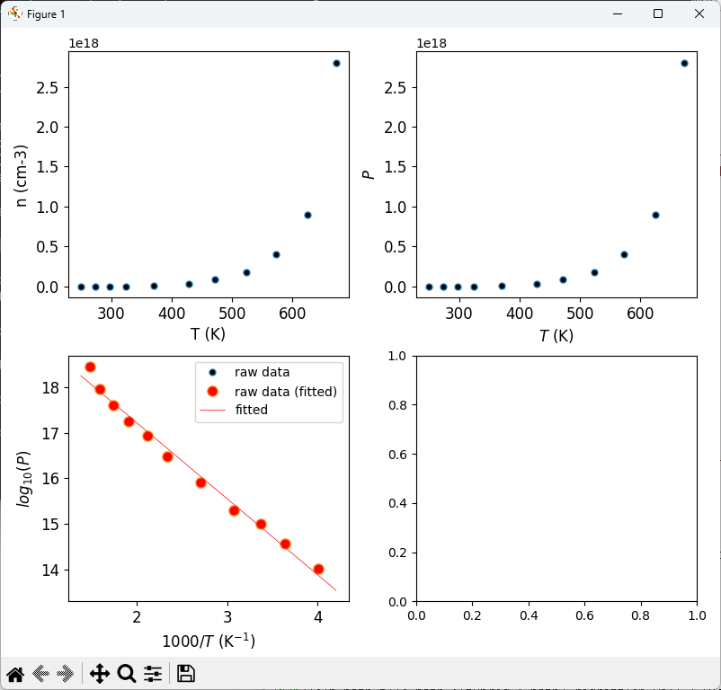
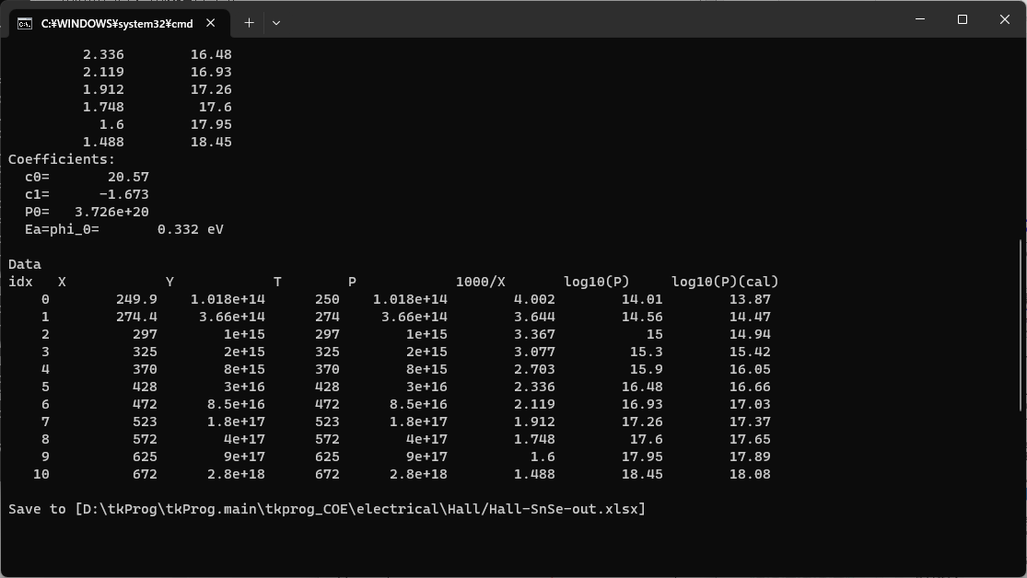
実行方法: Arrhenius plot
3. Hall-SnSe.xlsxを選択
4. “Fit”をクリック

Slide 3
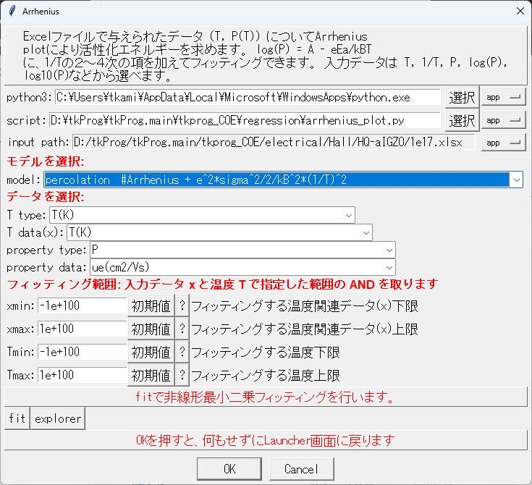
Percolationモデル？: Arrhenius plot
1. [tkProg]\tkprog_COE\electrical\Hall\HQ-aIGZO\1e17.xlsx を選択
2. 設定
model: percolation
property data:
ue(cm2/Vs)
3. “Fit”をクリック

Slide 4
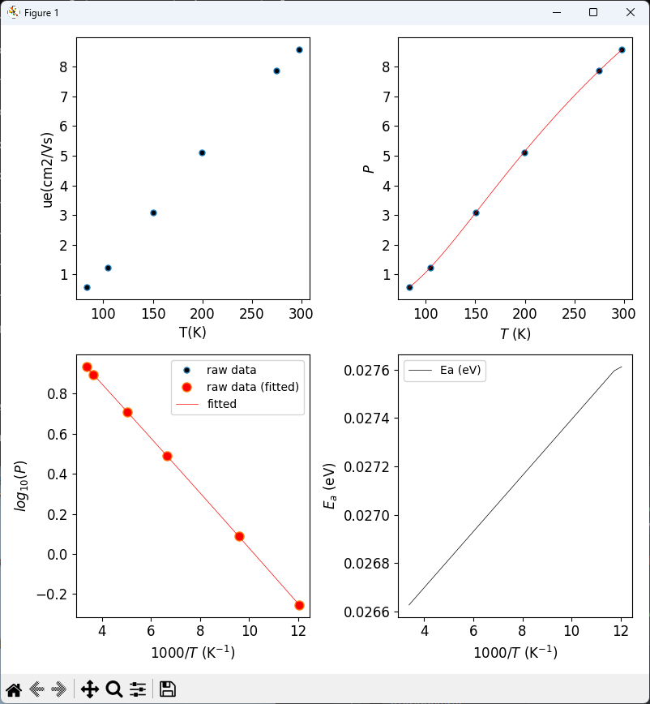
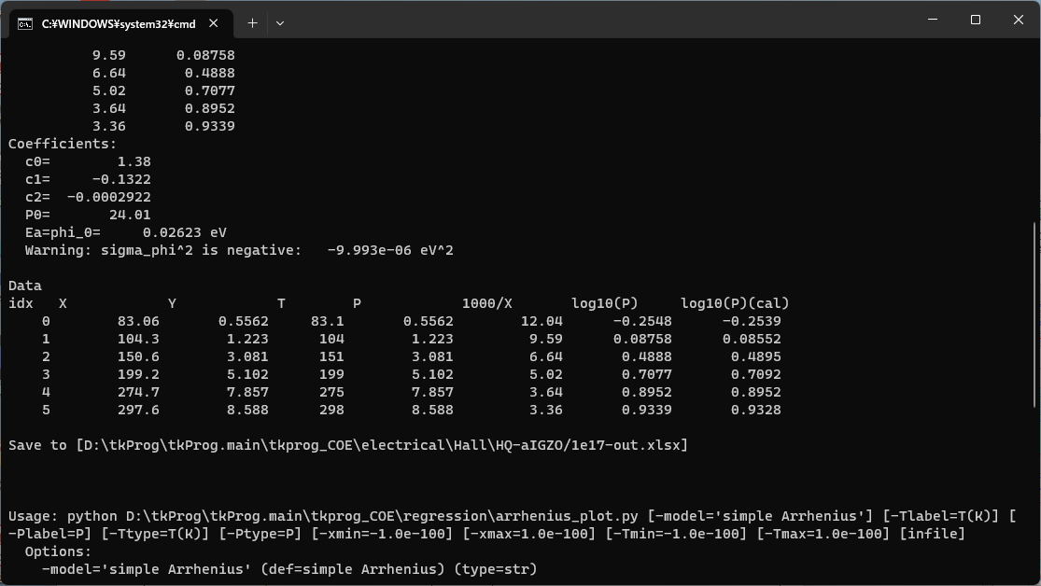
Percolationモデル？: Arrhenius plot
3. “Fit”をクリック
C2 < 0 あるいは Eaに比べて
小さいので、precolationモデルは適用できない

Slide 5
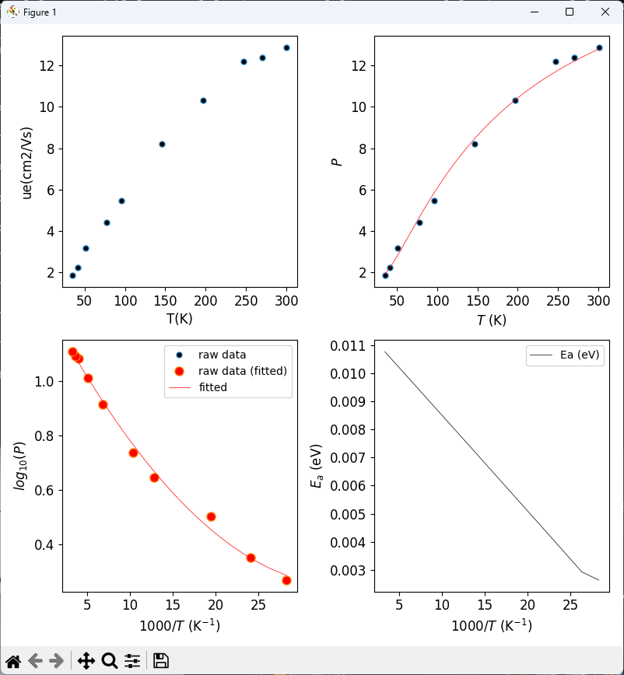
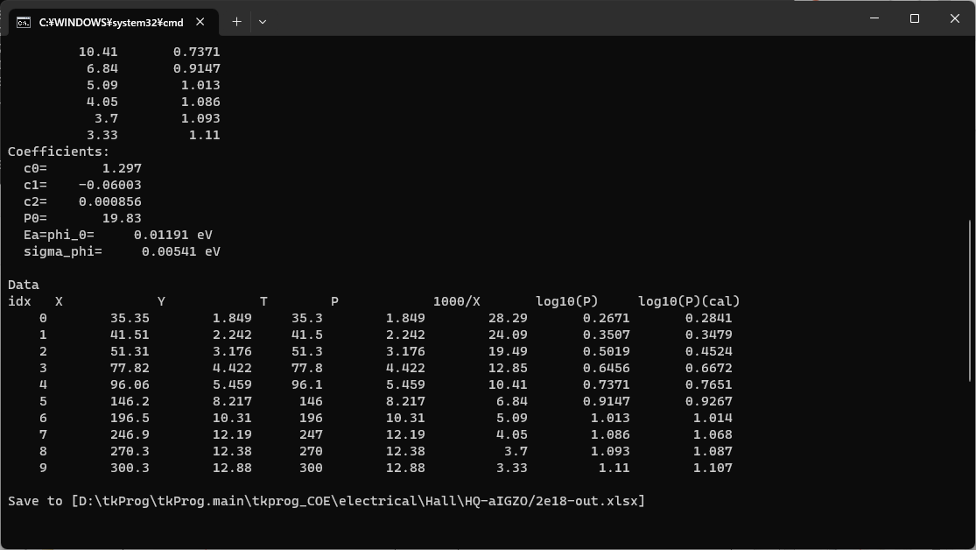
Percolationモデル: Arrhenius plot
1. [tkProg]\tkprog_COE\electrical\Hall\HQ-aIGZO\2e18xlsx を選択
2. 設定
model: percolation
property data:
ue(cm2/Vs)
3. “Fit”をクリック
2次の項が入るので、EaはTに依存する
両端の微分値は精度が悪いので無視する
0 < σ_{φ} < E_{a} (φ₀)
なのでpercolationモデルが
妥当

